Slide 1


Slide 2
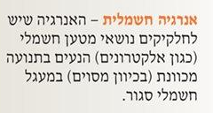
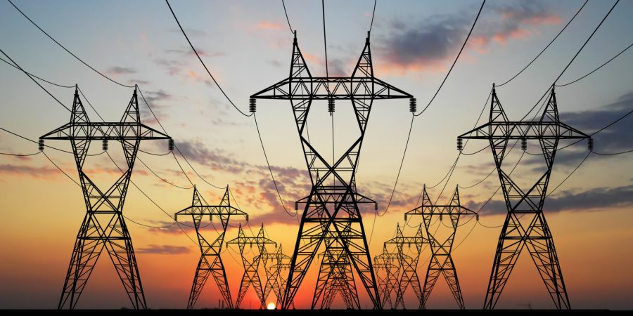

Slide 3
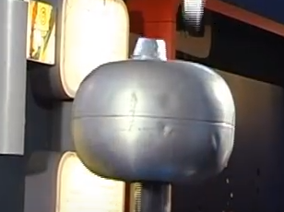
עד לשנת 1800 ההתפתחות הטכנית של חשמל הסתכמה אך ורק ביצירת כמויות של חשמל סטטי בעזרת חיכוך אך לא היה לכך שום יישום מעשי.
בשנת 1800 התרחש אירוע חשוב ביותר בתורת החשמל: המדען האיטלקי אלסנדרו וולטה (1827-1745 ,Alessandro Volta) המציא סוללה חשמלית אשר גרמה לזרימה יציבה של מטען חשמלי – זרם חשמלי.
התגלית הזו פתחה עידן חדש אשר שינה את פני הציוויליזציה כולה, כי הטכנולוגיה של ימינו מבוססת על הזרם החשמלי.
https://youtu.be/Ii1UifBoTb0

Slide 4
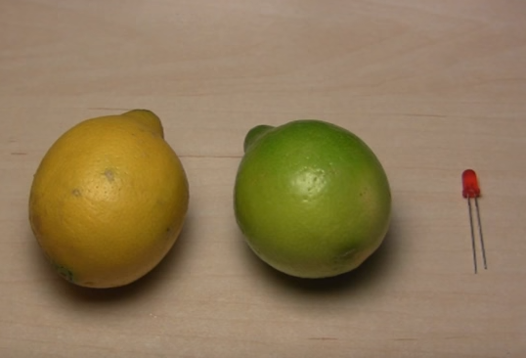
https://www.youtube.com/watch?v=D23JH30ZMK0
להסבר התופעה ראו מאמר באתר מכון דוידסון

Slide 5
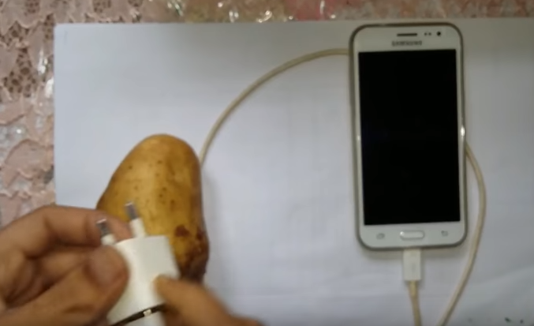
https://youtu.be/qeMGAjPtnc4

Slide 6
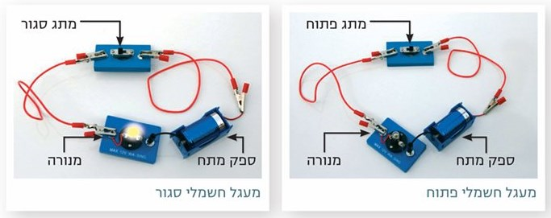
המעגל החשמלי
מעגל חשמלי מורכב מאוסף של רכיבים חשמליים המחוברים ביניהם באמצעות מוליכים באופן המאפשר זרימה של זרם חשמלי.
הרכיבים הבסיסיים במעגל חשמלי הם:
  מקור חשמלי (סוללה, מצבר או גנרטור),
  תילים מוליכים (חוטים חשמליים)
  וצרכנים (מכשירים חשמליים).
מקובל לכנות מקור חשמלי בשם ספּק מתח.
כאשר כל הרכיבים מחוברים במעגל, נוצר מעגל חשמלי סגור והמכשירים החשמליים פועלים.
כאשר הרכיבים אינם מחוברים, המעגל החשמלי פתוח והמכשירים אינם פועלים.

Slide 7
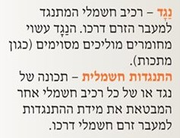
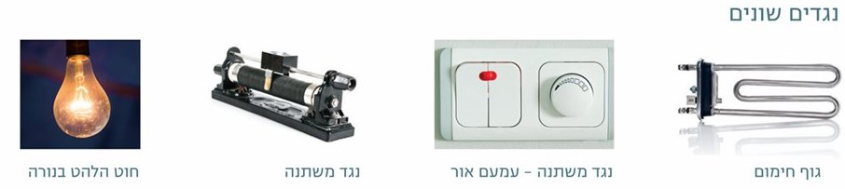
יש נגדים שמטרתם להגדיל את ההתנגדות החשמלית במעגל ולהוריד את עוצמת הזרם
(למשל, כדי להגן על רכיבים מפני נזק),ויש נגדים שמטרתם להמיר אנרגיה חשמלית לחום
(למשל, גוף החימום בתנור אפייה ובקומקום חשמלי) .גם חוטי הלהט של נורות הם דוגמה
לנגדים שמטרתם להמיר אנרגיה חשמלית לאנרגיית אור (מתרחשת בהם גם המרה לחום).
ישנם נגדים שניתן לשנות את מידת התנגדותם למעבר זרם חשמלי דרכם. נגד כזה
מכונה נגד משתנה, והוא אחד הרכיבים הבסיסיים בעמעם אור (דימר) - מתקן חשמלי
המאפשר לשלוט על עוצמת ההארה של גופי תאורה.

Slide 8
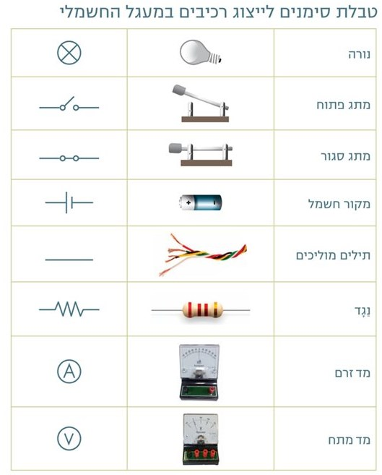

Slide 9
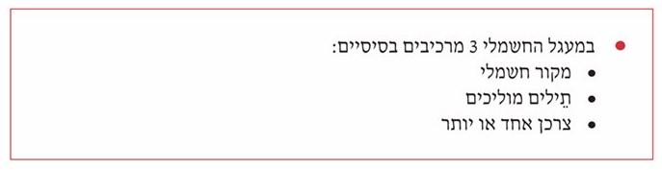
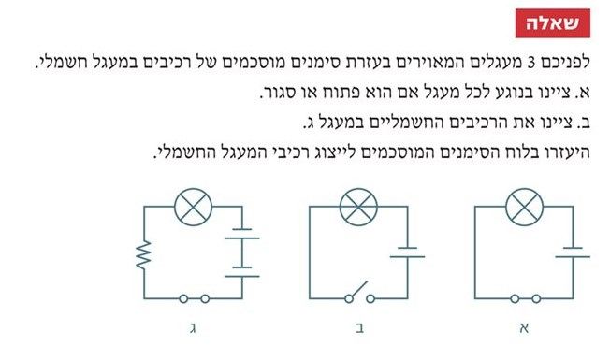

Slide 10
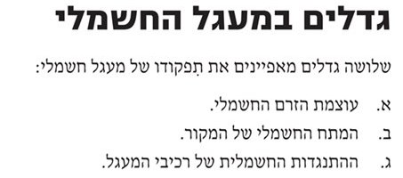

Slide 11
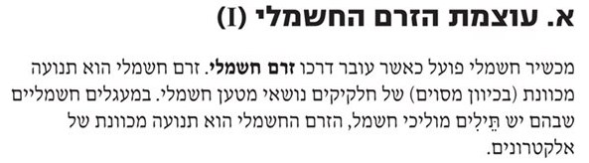


Slide 12

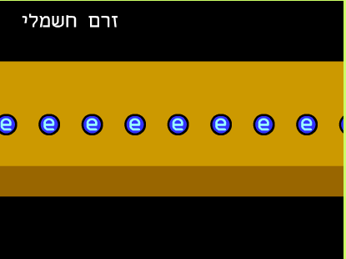

זרם חשמלי
זרם חשמלי-
תנועה מכוונת ומסודרת של אלקטרונים חופשים
מרכיבים של מעגל חשמלי
מקור אנרגיה
מוליך אנרגיה
צרכן אנרגיה(קולט אנרגיה)

Slide 13

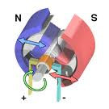


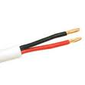





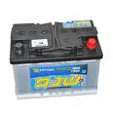

זרם חשמלי
מרכיבים של מעגל חשמלי
צרכן אנרגיה(קולט אנרגיה)
מקור אנרגיה
מוליך אנרגיה
מגהץ
גנראטור
מחשב
שקע
חוטי חשמל
מזגן
מערכת סטריאו
מנורה
סוללה
טלוויזיה
מאוורר
מצבר

Slide 14
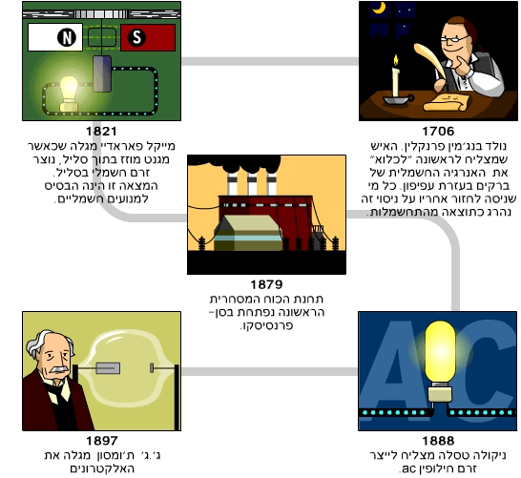
ציר הזמן

Slide 15
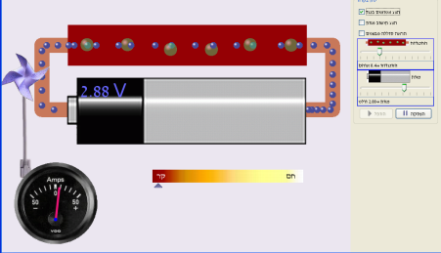
מעבר הזרם בצרכן
כאשר מחליפים צד של הדק חיובי
של סוללה משתנה כיוון של זרם
עוצמת הזרם במעגל היא כמות המטענים העוברים דרך מוליך בשנייה אחד
מסמנים עוצמת זרם ב- I ומדדים אותה ביחידות אמפר,A
מודדים את קצב תנועת האלקטרונים העוברים במעגל - זרם
על ידי מכשיר הנקרא מד זרם ( אמפרמטר)

Slide 16
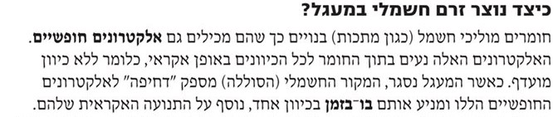
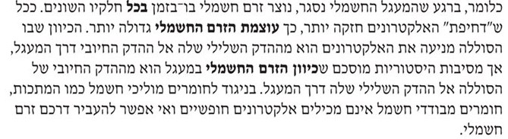
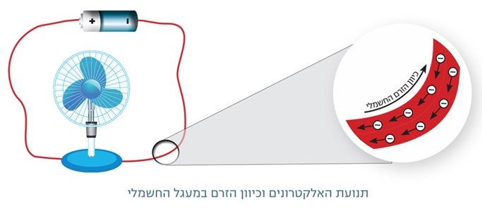

Slide 17
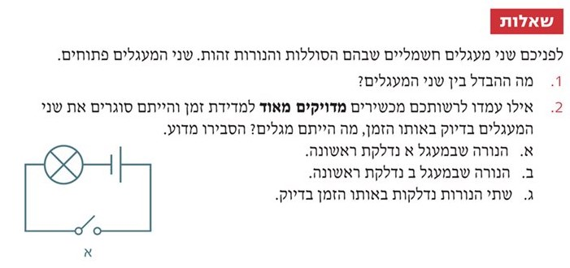
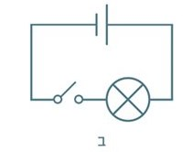
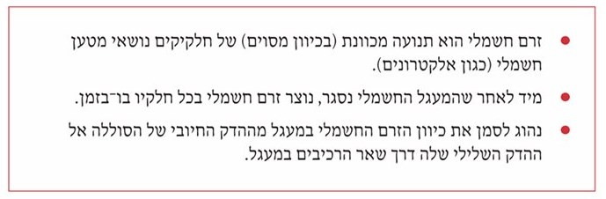

Slide 18
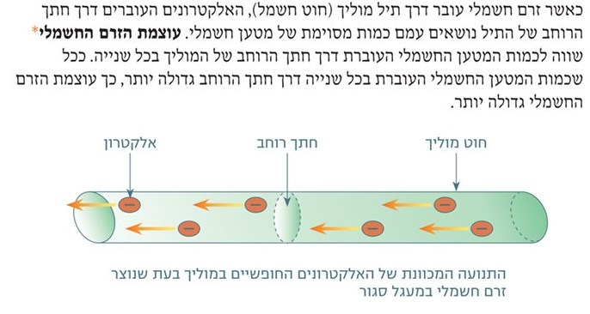


Slide 19
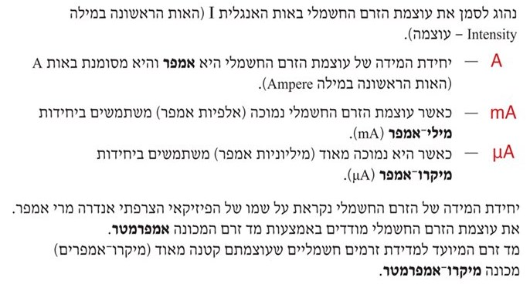
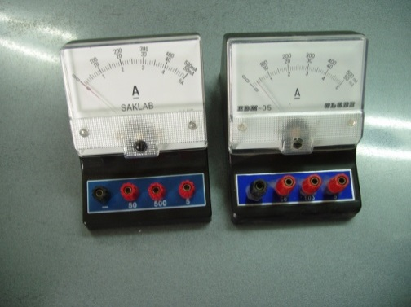

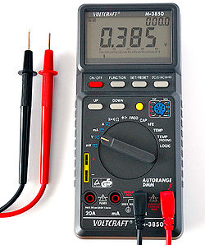
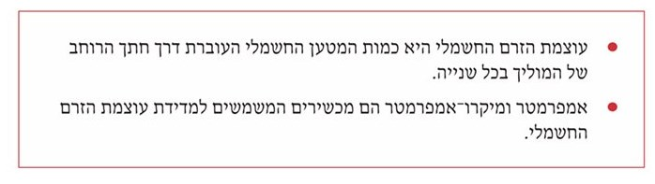

Slide 20

כדי לאפיין מספרית זרם חשמלי במעגל, משתמשים בגודל פיזיקלי הנקרא עוצמת הזרם. עוצמת הזרם היא קצב זרימת המטענים דרך המוליך
בנקודה כלשהי במעגל.
אמפר אחד שווה למעבר של 6.25 מיליארד מיליארדים של אלקטרונים
(6.25⋅10¹⁸) בשנייה אחת בכל מקום במוליך.
קולון (Coulomb) הוא יחידת המטען הסטנדרטית. קולון אחד הוא כמות המטען העוברת בתיל הנושא זרם של אמפר אחד במשך שנייה אחת.
מכאן נובע שמטען האלקטרון הוא 1.6 x 10⁻¹⁹ C
גודלו של הזרם תלוי בכמות האלקטרונים החופשיים הנמצאים במוליך ובמהירותם.
ככל שהאלקטרונים נעים מהר יותר, יירשם זרם רב יותר.
הזרם בו אנו עוסקים כאן הוא זרם ישר (DC) הנע בכיוון קבוע. קיים גם זרם חילופין (AC) שמשנה את כיוון הזרימה 50 או 60 פעם בשנייה.

Slide 21

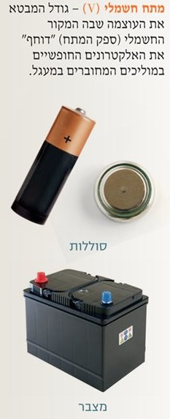
המקור החשמלי הוא אחד הרכיבים הבסיסיים במעגל החשמלי והוא הגורם לזרימה מתמשכת של האלקטרונים לאורך המעגל.
מקור חשמלי יכול להיות סוללה, מצבר, דינמו או גנרטור.
המתח החשמלי* הוא גודל המבטא את חוזק המקור, כלומר את עוצמת הדחיפה“ שלו לאלקטרונים החופשיים.
ככל שהמתח של המקור גדול יותר, כך עוצמת ה“דחיפה“ של האלקטרונים גדולה יותר.
לכל מקור חשמלי יש מתח אופייני שהוא מספּק למעגל, ולכן מקור חשמלי מכונה גם ספּק מתח.
כאשר מחברים רכיבים חשמליים כגון נגד ונורה אל מקור מתח, נוצר מתח חשמלי בין קצותיו של כל רכיב.
המתח החשמלי על כל רכיב (כלומר בין קצותיו) משפיע על עוצמת הזרם החשמלי שעובר דרכו.

Slide 22
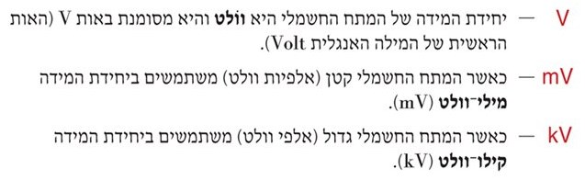

Slide 23
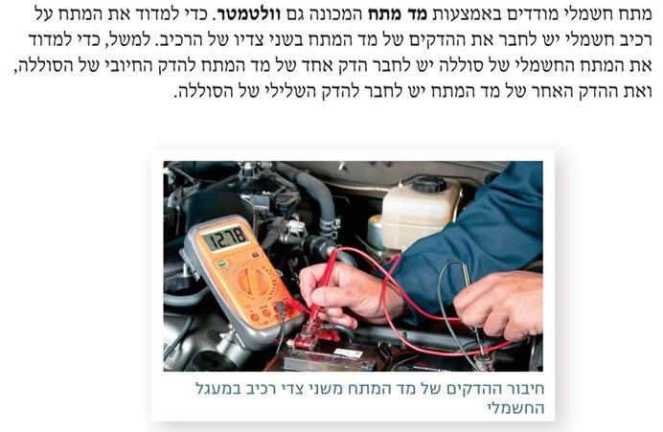

Slide 24
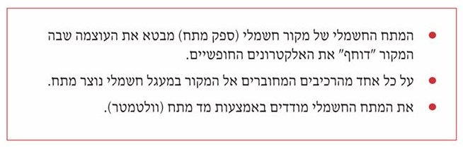

Slide 25

זרם ומתח חשמליים
https://youtu.be/7C24GiWRFBc

Slide 26
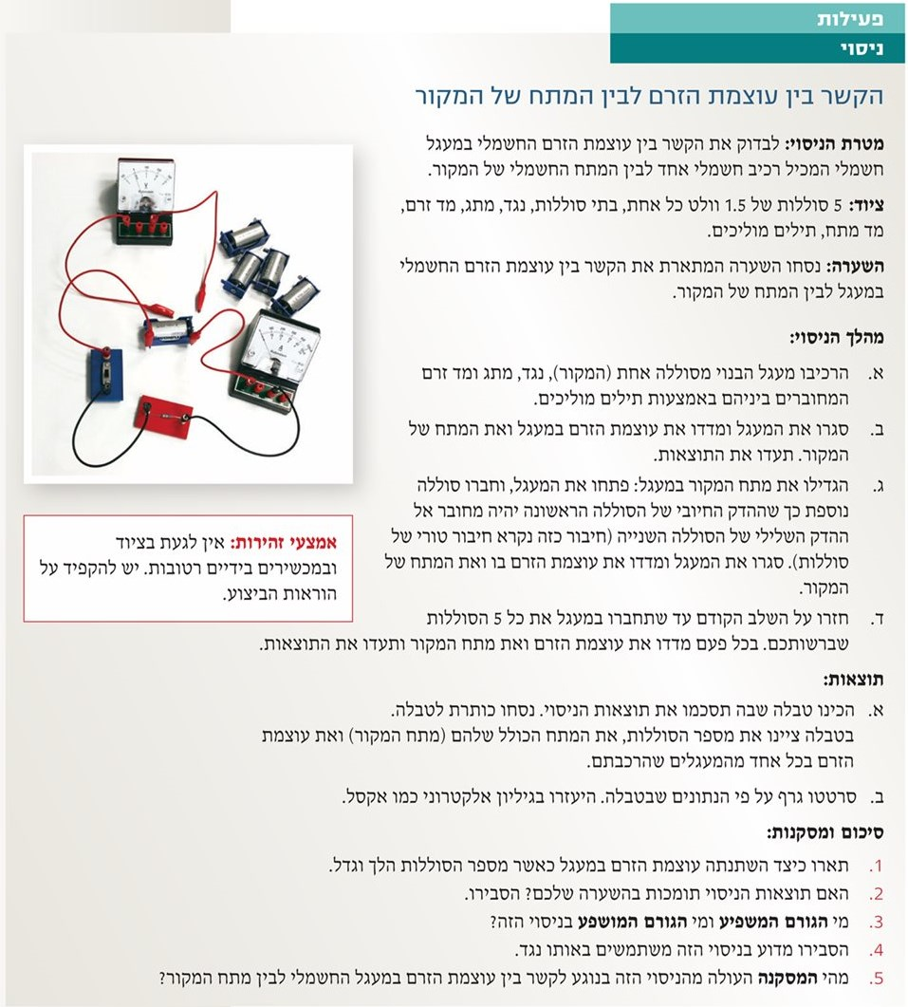
לחילופין – פעילות מס' 5 באוגדן עמ"ט

Slide 27
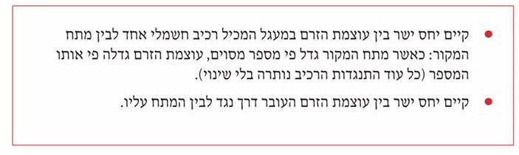

Slide 28
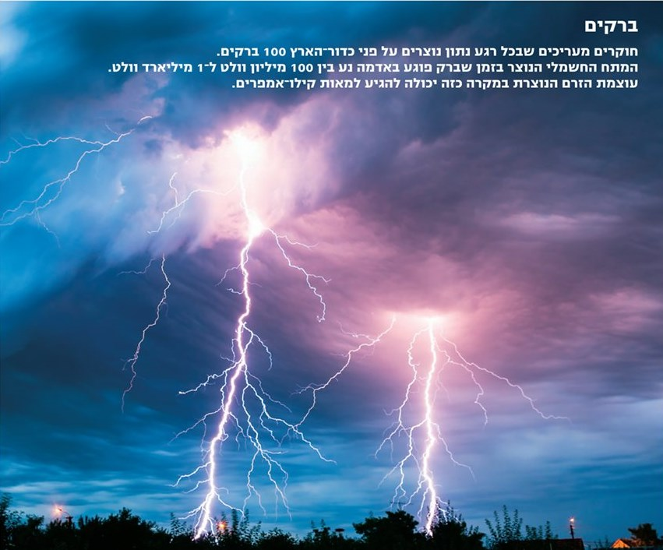

Slide 29
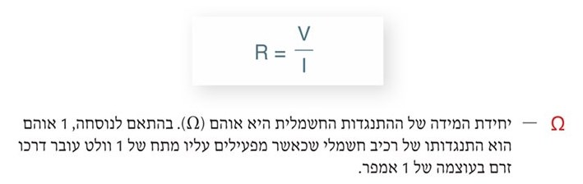
למדנו שההתנגדות החשמלית היא תכונה של רכיב חשמלי המבטאת את מידת התנגדותו של הרכיב למעבר זרם חשמלי דרכו.
ככל שהתנגדות הרכיב החשמלי גדולה יותר, כך נדרש מתח גדול יותר כדי לקבל את אותה עוצמת זרם דרכו.
לכן היחס בין המתח שעל רכיב חשמלי לבין עוצמת הזרם העובר דרכו מבטא את התנגדותו החשמלית של הרכיב החשמלי.
אם מסמנים את עוצמת הזרם החשמלי שעובר דרך הרכיב החשמלי באות I, ואת המתח החשמלי על הרכיב החשמלי מסמנים באות V, ניתן לחשב את התנגדותו החשמלית ‏R (Resistance)באמצעות הנוסחה:

Slide 30
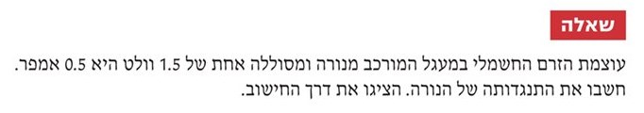
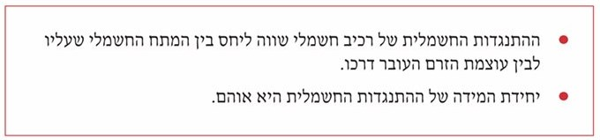

Slide 31
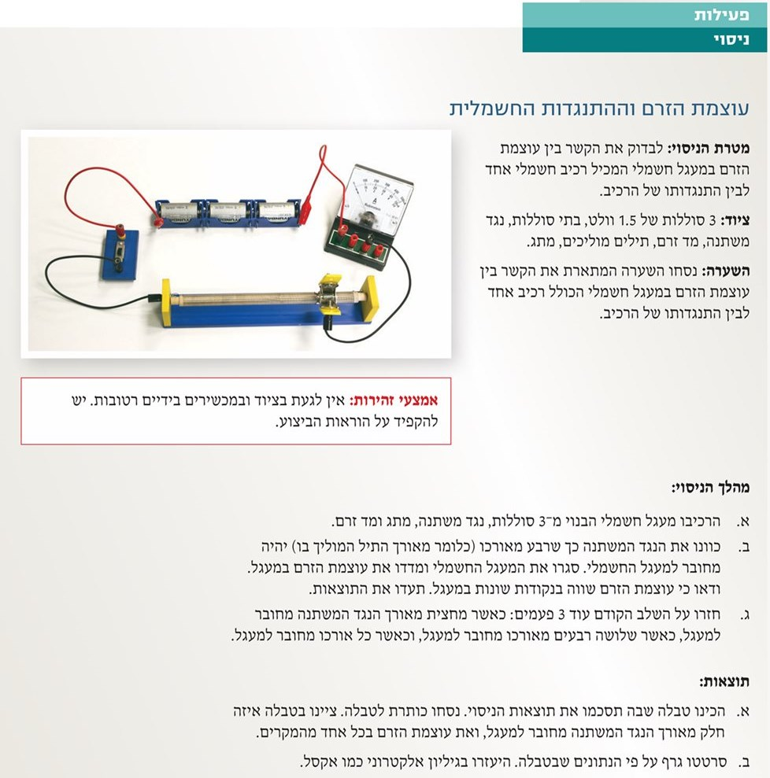
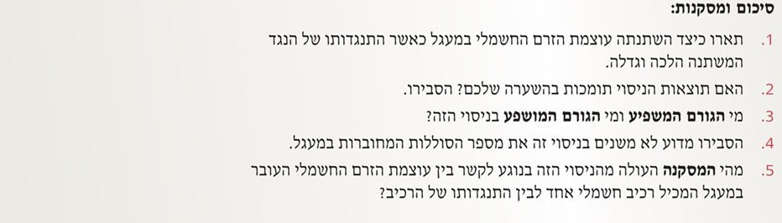
לחילופין – פעילות מס' 4 באוגדן עמ"ט

Slide 32
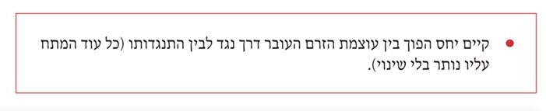
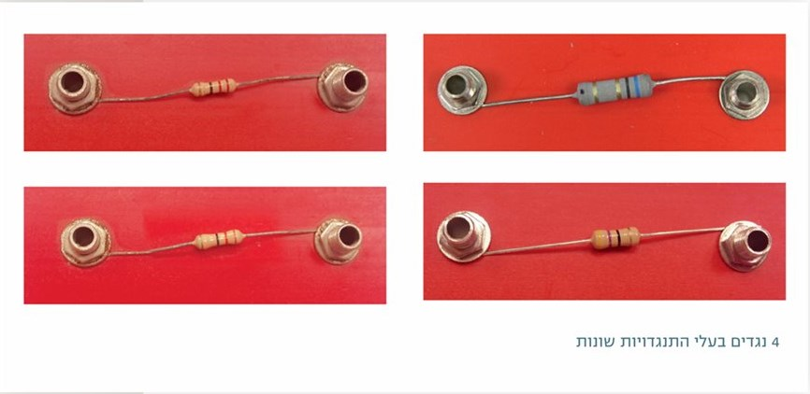

Slide 33
הרחבה :
מתכות שונות מוליכות זרם במידה שונה.
מוליכות היא תכונה של החומר.
בתורת החשמל קיים המושג התנגדות חשמלית – והיא היכולת של החומר להתנגד למעבר הזרם.
מושג ההתנגדות הפוך במשמעותו למושג המוליכות.
ככל שמוליכות טובה יותר, ההתנגדות קטנה יותר.
לכל חומר ישנה התנגדות סגולית (ρ) אשר מראה את התנגדותו של מוליך ביחידת אורך וביחידת שטח חתך אחת.

Slide 34
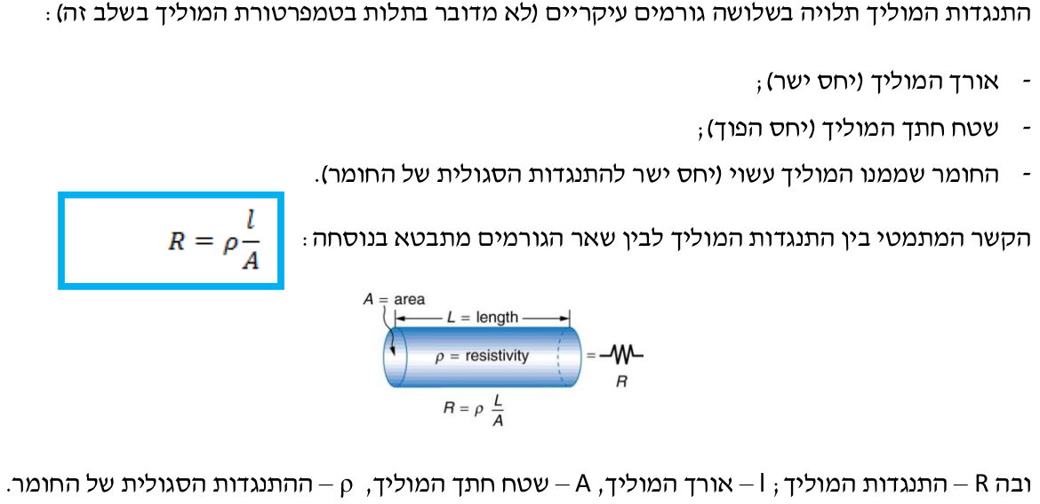

Slide 35
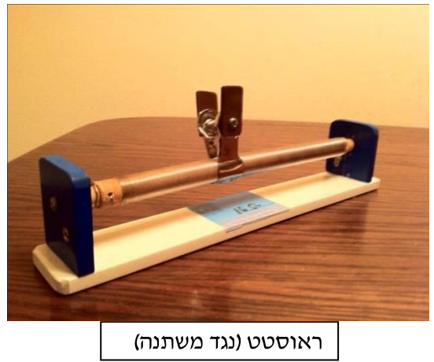
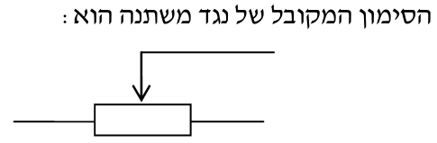

Slide 36
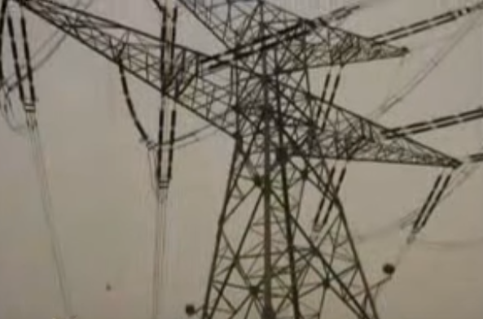
https://youtu.be/oYxAuy9KVhU

Slide 37

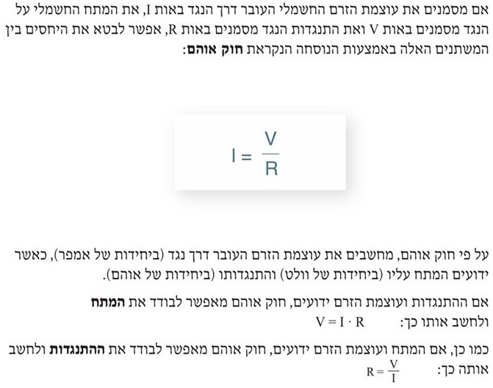

Slide 38
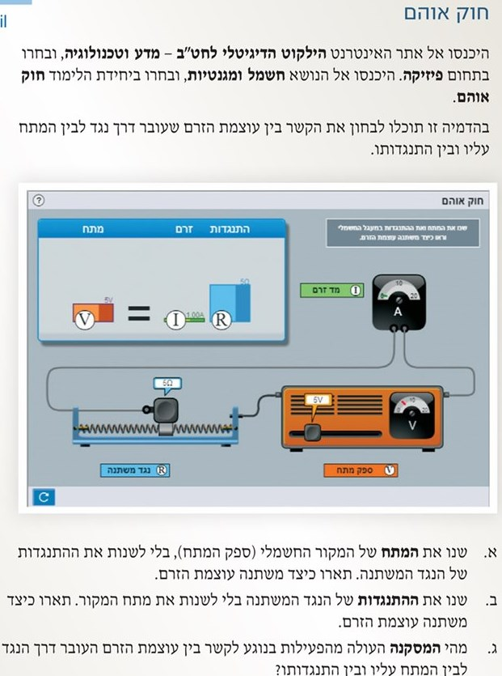

Slide 39




Slide 41
תרגילי בית
שאלות 2, 3, 4, 6, 8, 10, 11, 12, 15, 17 עמוד 18 באוגדן

Slide 42


Slide 43




Slide 44


לחילופין – דף חקר 1 באוגדן עמ"ט – עמ' 21-25

Slide 45


Slide 46



Slide 47




Slide 48


לחילופין – דף חקר 1 באוגדן עמ"ט – עמ' 21-25

Slide 49


Slide 50


Slide 51


Slide 52


Slide 53
שאלות סיכום
שאלות 1-11עמודים 31-33 באוגדן

Slide 54



Slide 55




Slide 56



Slide 57



Slide 58


Slide 59



Slide 60


Slide 61



Slide 62


Slide 63


Slide 64


Slide 65

כיצד פועלת מנורת ליבון?
https://youtu.be/1eOpxaIZvRQ

Slide 66

כיצד פועלת מנורת פלורסנט?
https://youtu.be/xRTOC0AoTlc

Slide 67


Slide 68


Slide 69

נצילות
https://youtu.be/3tfZZaRyiz4

Slide 70


Slide 71


Slide 72


Slide 73


Slide 74
שאלות סיכום
שאלות 1,3,4,5,8 עמודים 42-44 באוגדן

Slide 75

Crack the circuit
http://www.crackthecircuit.com/

Slide 76
אמצעי בטיחות בחשמל

Slide 77



Slide 78





Slide 79



Slide 80



Slide 81


